Slide 1
计算机基础知识
计算机基础知识介绍
冯金龙
2023-11-28

Slide 2
CONTENTS
第一章电脑的历史背景
第二章电脑硬件组成
第三章电脑的软件系统

Slide 3
第一章 电脑的历史背景
01

Slide 4
第一章电脑的历史背景
电脑又叫计算机 1. 计算机的起源
计算机的起源可以追溯到古代的算盘和其他简单的计算工具。随着人类社会的不断发展，对更加复杂的数学运算需求的增加，人们开始尝试设计更加先进的计算设备。
2. 第一台电子计算机
3. 个人计算机的兴起
4. 互联网时代的到来
5. 科技创新引领发展
6. 可穿戴计算机的崛起
7. 大数据与人工智能
8. 计算机科技的未来

Slide 5


2. 第一台电子计算机
1946年，美国宾夕法尼亚大学ENIAC问世，被认为是世界上第一台通用电子数字计算机。

Slide 6
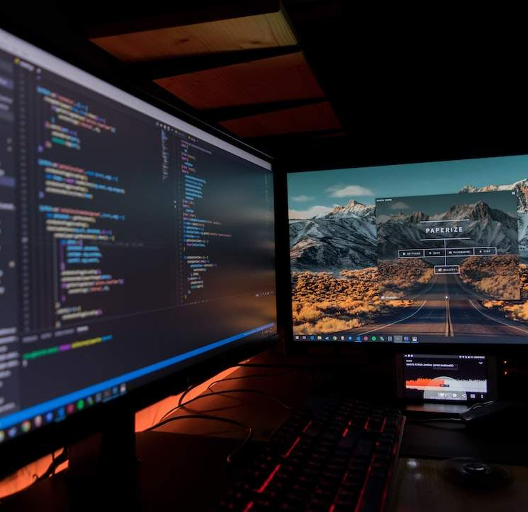
3. 个人计算机的兴起
20世纪70年代，个人计算机开始走进普通家庭，风靡全球。苹果公司和微软公司分别推出了苹果II和微软个人计算机产品。

Slide 7

4. 互联网时代的到来
互联网的普及和发展，极大地推动了计算机科技的进步。人们实现了世界范围内的信息共享和实时交流，网页浏览器等应用的出现，改变了人们获取信息的方式。

Slide 8
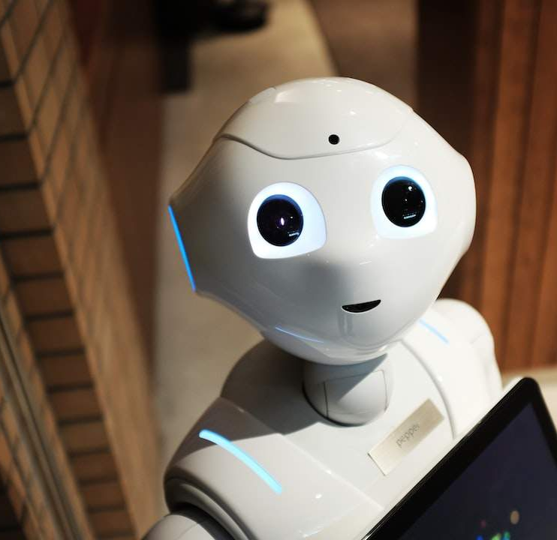
5. 科技创新引领发展
当今世界，人工智能、大数据、云计算等前沿技术不断涌现，计算机得到了前所未有的发展，给各行各业都带来了颠覆性的变革。

Slide 9
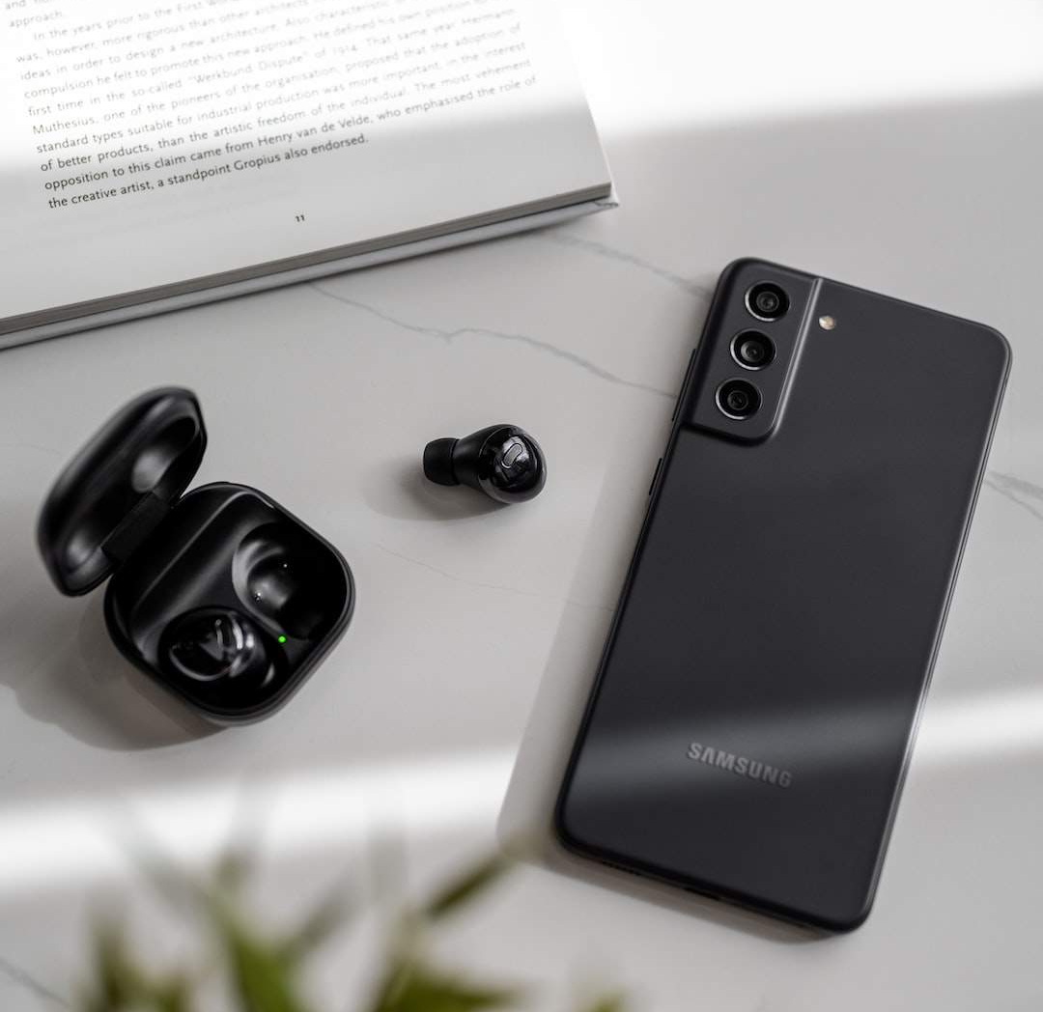
6. 可穿戴计算机的崛起
随着技术的不断进步，可穿戴计算机成为了新的发展方向。智能手表、智能眼镜等产品的问世，为人们的生活带来了更多便利。

Slide 10

7. 大数据与人工智能
大数据和人工智能的发展，使得计算机技术不再局限于简单的数据处理和存储，而是开始具备了自主学习和决策的能力，引领着新一轮科技革命。

Slide 11

8. 计算机科技的未来
随着科技的不断进步，计算机科技必将继续发展，未来的计算机会更加智能、更加便捷，为人类社会的进步与发展提供更加有力的支持。

Slide 12
第二章电脑硬件组成
02

Slide 13
第二章电脑硬件组成
1. 中央处理器 (CPU)
2. 内存 (RAM)
3. 硬盘
4. 主板
5. 显卡 (GPU)
6. 电源供应器
7. 机箱及散热系统
8. 输入设备
9. 输出设备

Slide 14
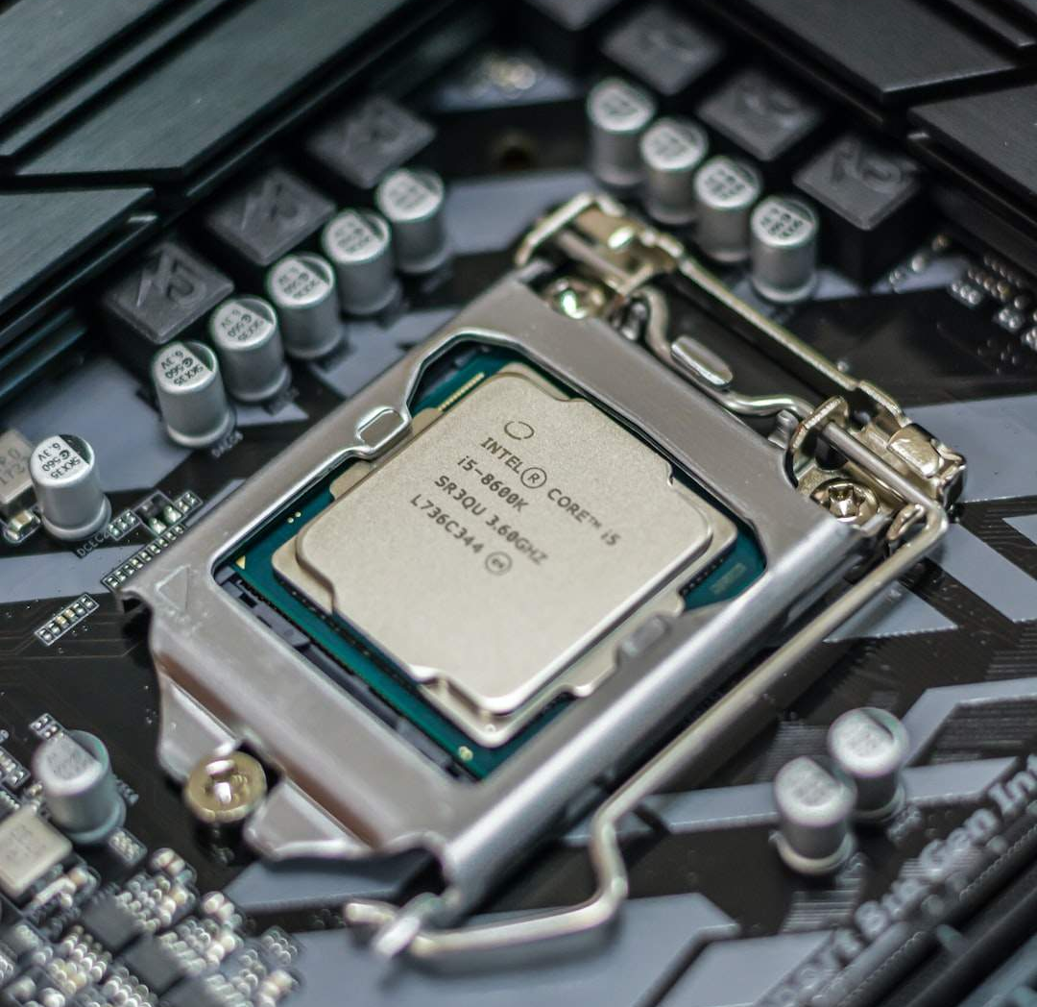
1. 中央处理器 (CPU)
电脑的大脑，负责执行计算机程序的指令。它是整个系统的核心，处理速度和性能影响着电脑的运行效率和响应速度。不同的应用场景需要不同类型的CPU，如办公电脑和游戏电脑的需求差别很大。

Slide 15

2. 内存 (RAM)
电脑的短期存储器，负责临时存储处理数据和程序运行时所需的信息。内存越大，电脑同时处理的任务越多，运行速度也更快。对于需要进行多任务处理或者运行大型程序的用户来说，足够大的内存尤为重要。

Slide 16
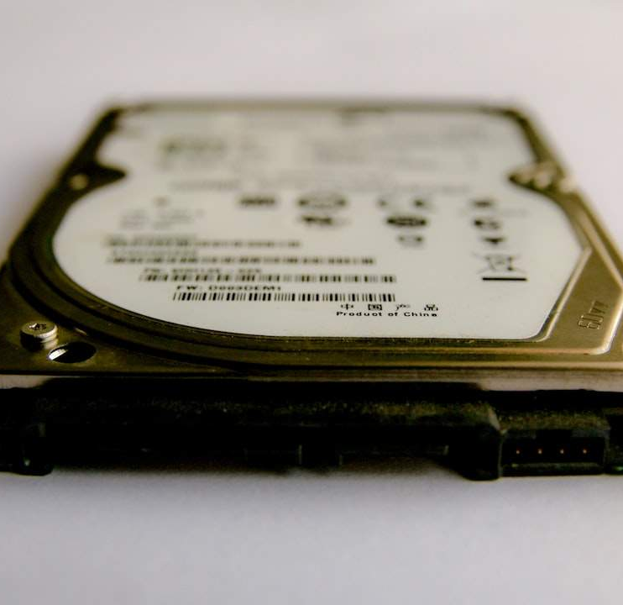
3. 硬盘
电脑的长期存储设备，用于存储操作系统、应用程序、用户文件等。传统硬盘和固态硬盘是常见的两种类型，固态硬盘由于其高速读写和更可靠的特性，正逐渐取代传统硬盘成为首选。

Slide 17
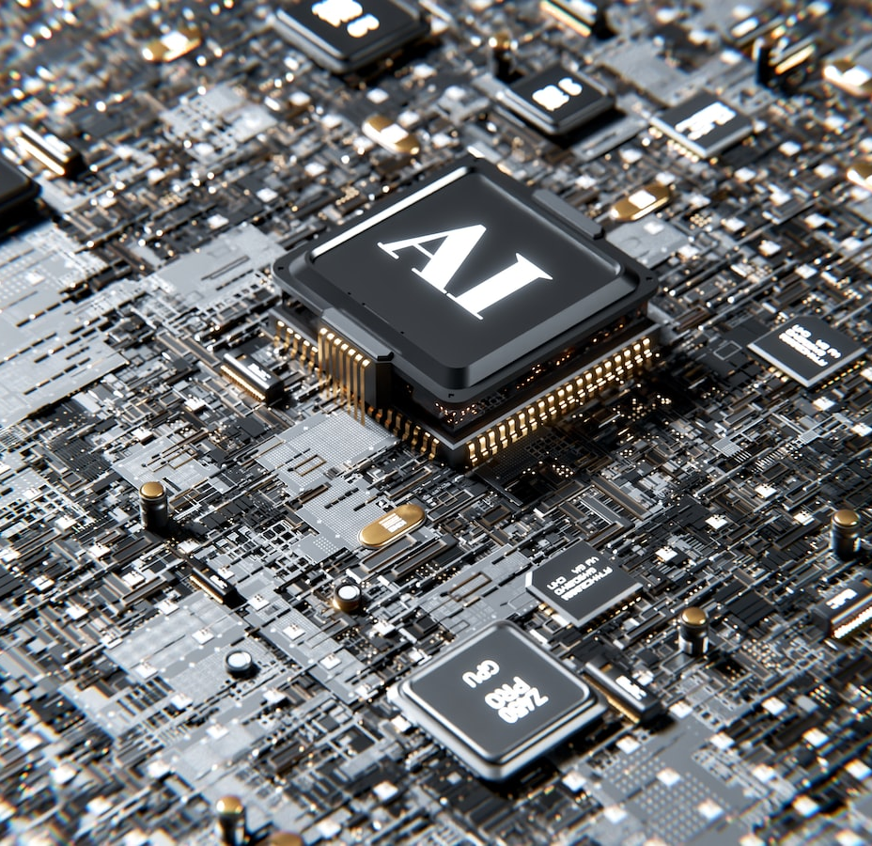
4. 主板
主板是电脑内部的核心架构，各硬件设备都直接或间接地连接到主板上。它起着桥梁的作用，使得各个部件可以相互通信和协调工作。主板的性能和稳定性会直接影响整个电脑的运行效果。

Slide 18

5. 显卡 (GPU)
用于处理电脑中与图形相关的任务，如3D游戏、视频渲染等。显卡的性能和显存容量直接决定了电脑在处理图形方面的表现，对于游戏玩家和视频编辑者来说尤为重要。

Slide 19

6. 电源供应器
电脑各部件所需的电能都是由电源供应器提供的。稳定的电源供应对于保障整个电脑系统的稳定运行至关重要，特别是对于高性能配置的电脑来说更是如此。

Slide 20
7. 机箱及散热系统
机箱是保护和组织电脑内部部件的外壳，同时也起到散热和降噪的作用。良好的散热系统可以保证电脑长时间高负荷运行时的稳定性和耐久性。

Slide 21
8. 输入设备
输入设备是指用来将用户给出的指令或数据输入到计算机内存的设备，是实现计算机人机交互的关键部分。输入设备的种类多样，每种设备都有其独特的用途和工作原理。
常见的输入设备

Slide 22
常见的输入设备
常见的输入设备包括键盘、鼠标、触摸屏和扫描仪等。键盘是最常见的输入设备之一，通过按压键盘上的按键，将字符、数字等信息输入到计算机。而鼠标则是用于在屏幕上进行图形操作的设备，通过移动鼠标来控制光标的位置。

Slide 23
9. 输出设备
与输入设备相对应的是输出设备，它是将计算机处理后的数据以人类可读的形式输出的设备。输出设备的种类也非常丰富，每种设备都有其特定的应用场景和输出效果。
常见的输出设备

Slide 24
常见的输出设备
常见的输出设备包括显示器、打印机、投影仪和音箱等。显示器是最基本的输出设备，通过显示器可以将计算机处理后的数据以图像的形式呈现出来。而打印机则是将计算机数据以纸质形式输出的设备，有多种类型的打印机可以满足不同的打印需求。

Slide 25
第三章电脑的软件系统
03

Slide 26
第三章电脑的软件系统
1. 操作系统
2. 办公软件
3. 网络浏览器
4. 安全防护软件
5. 设计与编辑软件
6. 系统优化与维护工具
7. 聊天及社交软件
8. 娱乐与游戏软件

Slide 27
1. 操作系统
操作系统概述 操作系统是支持计算机硬件工作的基本软件，负责管理计算机的资源、提供用户界面、控制文件系统，并管理硬件设备等。常见的操作系统有Windows、Mac OS、Linux等。操作系统的选择直接影响着计算机的性能和用户体验。

Slide 28
2. 办公软件
办公软件介绍 办公软件是用于办公和操作文档处理的应用程序，包括文字处理、表格处理、演示文稿等功能模块。常见的办公软件如Microsoft Office、WPS Office等。办公软件的选择直接影响着办公效率和文档处理质量。

Slide 29
3. 网络浏览器
网络浏览器功能 网络浏览器是用于访问互联网资源的应用程序，提供网页浏览、下载管理等功能。常见的网络浏览器有Google Chrome等。

Slide 30

4. 安全防护软件
安全防护软件重要性 安全防护软件包括杀毒软件、防火墙、网络安全软件等，用于保护计算机系统和用户数据安全，防范恶意程序和网络攻击。

Slide 31
5. 设计与编辑软件
设计与编辑软件应用领域 设计与编辑软件包括图像处理、视频剪辑、音频编辑等功能，广泛应用于平面设计、多媒体制作、影视后期制作等领域。如Adobe Photoshop、Final Cut Pro等软件，对于专业人士而言具有重要的创作和编辑价值。

Slide 32
6. 系统优化与维护工具
系统优化与维护工具功能 系统优化与维护工具用于提升计算机性能、清理系统垃圾、修复系统错误等，能够帮助用户保持系统稳定、提高系统运行效率。诸如CCleaner、Advanced SystemCare等软件，是维护计算机健康的有力工具。

Slide 33
7. 聊天及社交软件
聊天及社交软件应用范围 聊天及社交软件涵盖即时通讯、社交分享、在线社区等功能，如微信、QQ、Facebook、Instagram等，已经成为人们日常社交、沟通和信息传递的重要工具。

Slide 34
8. 娱乐与游戏软件
娱乐与游戏软件特点 娱乐与游戏软件包括视频播放器、音乐播放器、游戏平台等，能够为用户提供多样化的娱乐体验。从娱乐视频到沉浸式游戏，软件丰富了人们的业余生活。

Slide 35
THE END
THANKS

